Slide 1
Unterstützende Materialien zur Vorlesung
Verfahren zur Kanalcodierung – Teil 4
Prof. Dr. Bernd Friedrichs
KIT CEL
Inhalt
Nebenklassen-Zerlegung, Syndrom-Decodierung
Definition zyklischer Codes und Polynombeschreibung
Generatorpolynom
Prüfpolynom
Systematische Encodierung
Syndrom
Erkennung von Einzelfehlern und Bündelfehlern sowie CRC-Codes
Korrektur von Einzelfehlern und Bündelfehlern

Slide 2
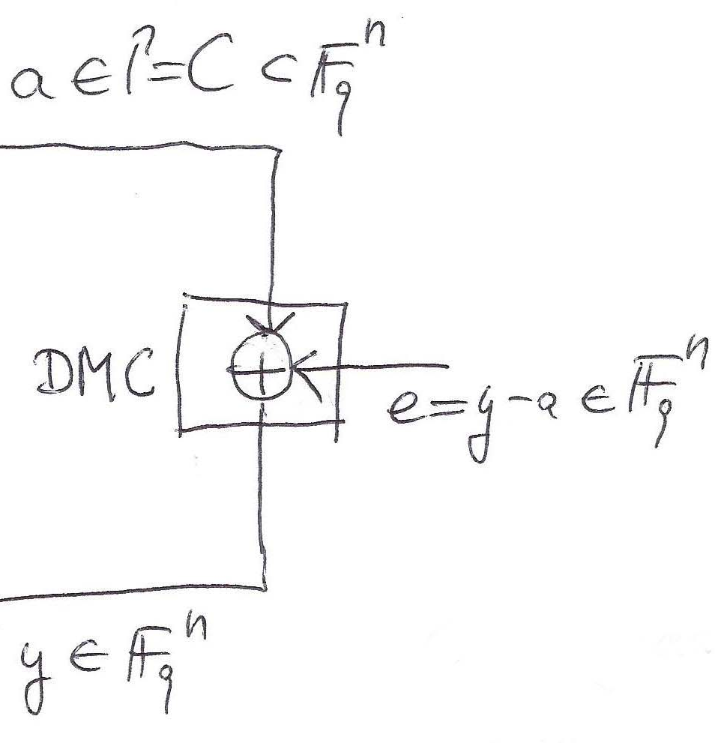
4.6 Nebenklassen-Zerlegung
Medizinische Fachbegriffe
Symptom = Anzeichen einer Krankheit; für eine Krankheit charakteristische Erscheinungen
Syndrom = durch das gemeinsame Auftreten bestimmter charakteristischer Symptome gekennzeichnetes Krankheitsbild

Slide 3
4.6 Nebenklassen-Zerlegung

Slide 4
4.6 Nebenklassen-Zerlegung

Slide 5
4.6 Nebenklassen-Zerlegung
Diese Zerlegung sieht aufwendig aus, und enthält doch nicht mehr Informationen als die kompakte Generatormatrix
Der Vorteil der Zerlegung wird sich bei der Decodierung erweisen.
= M₇

Slide 6
4.7 Syndrom-Decodierung

Slide 7
4.7 Syndrom-Decodierung
Beispiel: y = 10101
Nebenklassen-Decod.: y liegt in M₄, also µ=4, e₄=01000, also ậ=11101
Syndrom-Decod.: y liefert s=yH^{T}=011, also µ=4 bzw. v=3, also e_{µ}=e_{v}=01000, also ậ=11101
S_{v} entspricht v und braucht deshalb nicht gespeichert zu werden

Slide 8
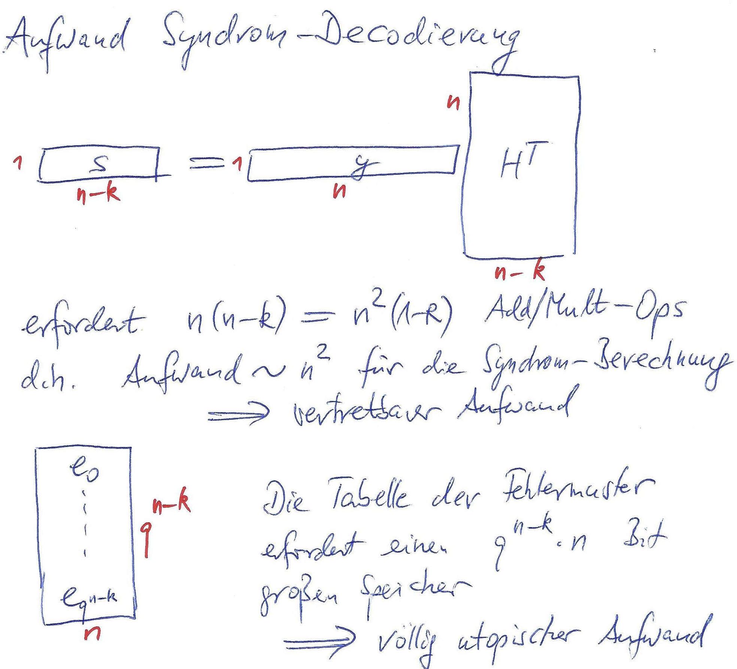
4.7 Syndrom-Decodierung

Slide 9
5.1 Definition zyklischer Codes und Polynombeschreibung

Slide 10
5.1 Definition zyklischer Codes und Polynombeschreibung
nebenstehender Encoder

Slide 11
5.1 Definition zyklischer Codes und Polynombeschreibung

Slide 12
5.1 Definition zyklischer Codes und Polynombeschreibung

Slide 13
5.1 Definition zyklischer Codes und Polynombeschreibung

Slide 14
5.1 Definition zyklischer Codes und Polynombeschreibung / Modulo-Rechnung
Setze K[x] = F_{q}[x]

Slide 15
5.1 Definition zyklischer Codes und Polynombeschreibung / Modulo-Rechnung

Slide 16
5.1 Definition zyklischer Codes und Polynombeschreibung / Modulo-Rechnung
Setze K[x] = F_{q}[x]

Slide 17
5.1 Definition zyklischer Codes und Polynombeschreibung

Slide 18
5.2 Generatorpolynom

Slide 19
5.2 Generatorpolynom

Slide 20
5.2 Generatorpolynom
Die Polynom-Multiplikation
a(x)=u(x)g(x)
bedeutet Faltung der Polynom-Koeffizienten
Die Matrix-Multiplikation
a=uG
mit dem speziellen Aufbau von G bedeutet ebenfalls
Faltung der Koeffizienten

Slide 21
5.3 Prüfpolynom

Slide 22
5.3 Prüfpolynom

Slide 23
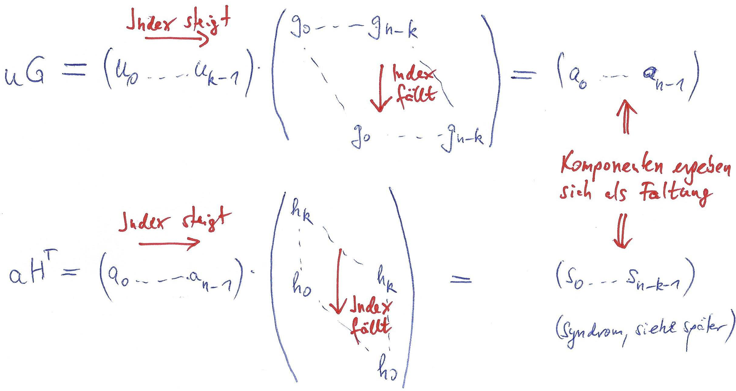
Zusammenfassung Polynome und Matrizen
Polynom-Multiplikation = Faltung der Koeffizienten = Matrizen-Multiplikation mit Bandstruktur

Slide 24
5.3 Prüfpolynom

Slide 25
5.3 Prüfpolynom

Slide 26
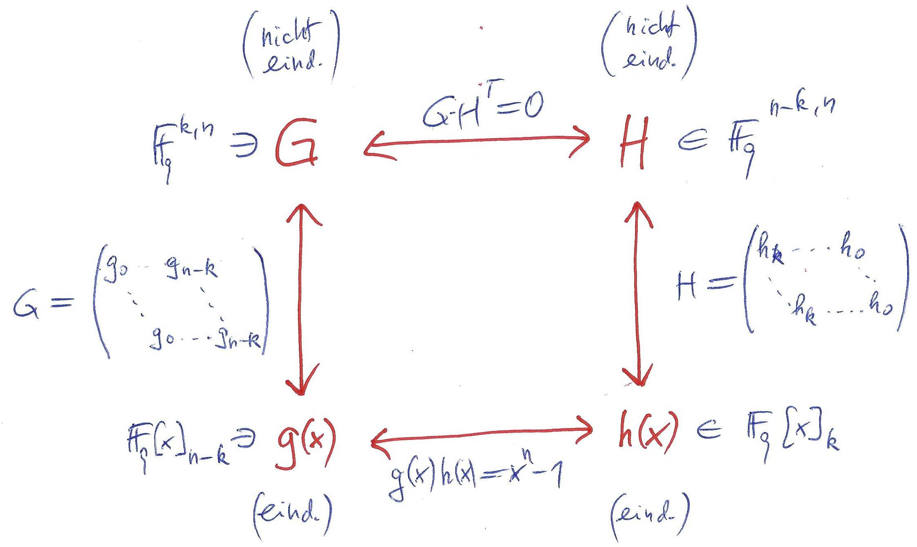
Zusammenfassung Matrizen und Polynome

Slide 27
5.4 Systematische Encodierung / via Generatorpolynom
Jeder zyklische Code kann systematisch encodiert werden (denn der zyklische Code hat eine Generatormatrix die in systematische Form überführt werden kann wobei der Code identisch bleibt).
Die direkte Encodierung gemäß a(x)=u(x)g(x) erzeugt einen nicht-systematischen Code und wird deshalb nicht verwendet.

Slide 28
5.4 Systematische Encodierung / via Generatorpolynom
Aufwand: k = #Shifts, n-k = Registerlänge
Insgesamt also k(n-k)=n²R(1-R) Add-Mult-Ops.
Bei q=2 entfallen die Multiplikationen
(Leitung vorhanden oder nicht)
Die Additionen sind parallelisierbar

Slide 29
5.4 Systematische Encodierung / via Generatorpolynom

Slide 30
5.4 Systematische Encodierung / via Prüfpolynom

Slide 31
5.4 Systematische Encodierung / via Prüfpolynom
Aufwand: n-k = #Shifts, k = Registerlänge
Insgesamt also (n-k)k=n²R(1-R) Add-Mult-Ops.
Bei q=2 entfallen die Multiplikationen
(Leitung vorhanden oder nicht)
Die Additionen sind sequentiell auszuführen
(nicht parallelisierbar)

Slide 32
5.4 Systematische Encodierung / via Prüfpolynom

Slide 33
5.4 Systematische Encodierung / Zusammenfassung

Slide 34
Zusammenfassung Polynome

Slide 35
5.5 Syndrom

Slide 36
5.5 Syndrom
Aufwand: n = #Shifts, n-k = Registerlänge
Insgesamt also n(n-k)=n²(1-R) Add-Mult-Ops.
Bei q=2 entfallen die Multiplikationen
(Leitung vorhanden oder nicht)
Die Additionen sind parallelisierbar

Slide 37
5.5 Syndrom

Slide 38
5.6 Erkennung von Einzelfehlern und Bündelfehlern sowie CRC-Codes
Kanaltyp | Statistische Beschreibung | Leistungsfähigkeit des Codes wird erfasst durch
Einzelfehler = gedächtnislos | statistisch unabhängig, binomialverteilt | Fehlerwahrscheinlichkeit, Codierungsgewinn
Bündelfehler = gedächtnisbehaftet | keine | Länge und Anzahl der erkennbaren (korrigierbaren) Bündelfehler, kein P_{b} oder P_{w}

Slide 39
5.6 Erkennung von Einzelfehlern und Bündelfehlern sowie CRC-Codes
e = 00…001**..**00..00
i)
b(x)
Länge = t
e = **..**00…001**..**
i)
b(x)
Länge = t
mathematisch sinnvoll,
physikalisch abwegig

Slide 40
5.6 Erkennung von Einzelfehlern und Bündelfehlern sowie CRC-Codes

Slide 41
5.6 Erkennung von Einzelfehlern und Bündelfehlern sowie CRC-Codes
Beispiel 5.7
nicht-zyklisch,
schlechte Bündelfehlererkennung
zyklisch,
gute Bündelfehlererkennung
Achtung:
Dieses Beispiel in der deutschen Version des Buches war fehlerhaft

Slide 42
5.6 Erkennung von Einzelfehlern und Bündelfehlern sowie CRC-Codes
Die Quote der erkennbaren Bündelfehler bei t‘ > n-k ist weniger wichtig.

Slide 43
5.6 Erkennung von Einzelfehlern und Bündelfehlern sowie CRC-Codes

Slide 44
5.6 Erkennung von Einzelfehlern und Bündelfehlern sowie CRC-Codes
CRC-Codes werden oft als verkürzte Codes (siehe Definition 4.6) betrieben, sind dann aber nicht mehr zyklisch.
In internationalen Standards sind
CRC-Generatorpolynome genormt:

Slide 45
5.7 Korrektur von Einzelfehlern und Bündelfehlern

Slide 46
5.7 Korrektur von Einzelfehlern und Bündelfehlern
Obige Bemerkungen sind ziemlich formal(istisch) und eher unbedeutend – denn bei der Einführung von
RS-Codes zur Korrektur von Bündelfehlern wird dies alles wieder in einem neuen Licht erscheinen!

Slide 47
5.7 Korrektur von Einzelfehlern und Bündelfehlern
Nochmals: die üblichen RS-Codes zur Korrektur von Bündelfehlern basieren auf einer etwas anderen Sichtweise auf Bündelfehler.

